Slide 1

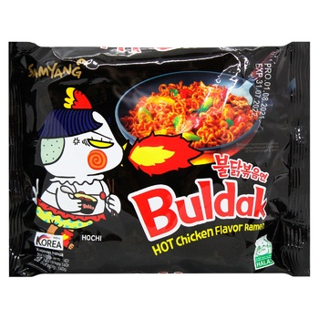
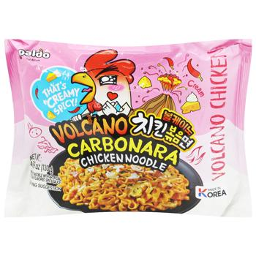
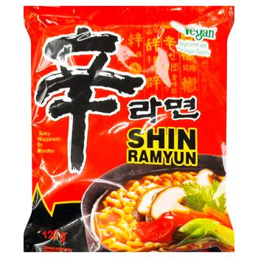
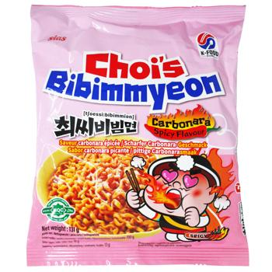
ДОСЛІДЖЕННЯ РИНКУ ТА ПОЗИЦІОНУВАННЯ · ЖОВТЕНЬ 2026
Корейський
рамен
в Україні

Slide 2
ОБСЯГ РИНКУ · МИТНА БАЗА
02
Скільки локшини ввозять в Україну
ОБСЯГ ІМПОРТУ, ТОНН
2025 · січень–травень
239,7 т
2026 · січень–травень
838,5 т
2025 · увесь рік
711,6 т
0
300
600
900
ІНВОЙС, МЛН ДОЛАРІВ
2025 · січень–травень
$1,02 млн
2026 · січень–травень
$3,20 млн
0
1
2
3

Slide 3
МИТНА БАЗА · ПОХОДЖЕННЯ
03
Звідки їде локшина: усі напрямки ввозу
Січень–травень 2026 · вага нетто, тонн · частка в загальному ввозі 838,5 т
СТРУКТУРА ВВОЗУ, %
19,9 %
14,1 %
10,4 %
7,0 %
6,8 %
6,1 %
5,8 %
29,9 %
ПО КРАЇНАХ ПОХОДЖЕННЯ
В’єтнам
166,7 т
19,9 %
Корея
118,5 т
14,1 %
Румунія
86,9 т
10,4 %
Велика Британія
58,6 т
7,0 %
Латвія
57,3 т
6,8 %
Чехія
50,8 т
6,1 %
Польща
48,8 т
5,8 %
Інші країни разом
250,9 т
29,9 %
Усього
838,5 т
100 %
Митна база користувача, код УКТ ЗЕД 1902 30 10 00. «Інші країни» — одним рядком: розбивки за країнами в базі немає.

Slide 4
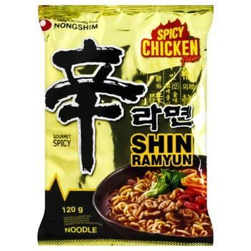
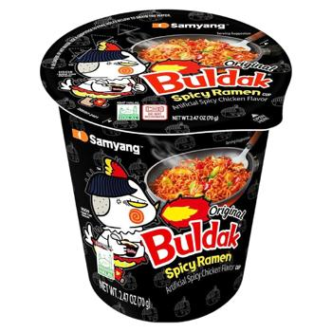
СЕГМЕНТАЦІЯ
04
Сегментація за способом приготування
РАМЕН У ПАКЕТІ · З БУЛЬЙОНОМ
РАМЕН У ПАКЕТІ · ІЗ СОУСОМ
РАМЕН У СТАКАНІ
41
30
18
позицій · 46 %
позицій · 34 %
позицій · 20 %
ВАГА
102–144 г
ВАГА
105–145 г
ВАГА
62–120 г
МЕДІАНА ЦІНИ ЗА ПАЧКУ
95 грн
МЕДІАНА ЦІНИ ЗА ПАЧКУ
106 грн
МЕДІАНА ЦІНИ ЗА ПАЧКУ
104 грн
ДІАПАЗОН ЦІН ПАЧКИ
67–209 грн
ДІАПАЗОН ЦІН ПАЧКИ
72–198 грн
ДІАПАЗОН ЦІН ПАЧКИ
34–195 грн
БРЕНДІВ
6
БРЕНДІВ
7
БРЕНДІВ
4
СЕГМЕНТ × ЦІНОВА СМУГА · ПОЗИЦІЙ, грн за пачку
до 80
80–95
95–110
110–130
130–150
150–180
180 +
УСЬОГО
Пакет · з бульйоном
8
13
4
14
—
1
1
41 SKU · медіана 95 грн
Пакет · із соусом
2
9
5
5
5
3
1
30 SKU · медіана 106 грн
Стакан
3
1
7
4
2
—
1
18 SKU · медіана 104 грн

Slide 5
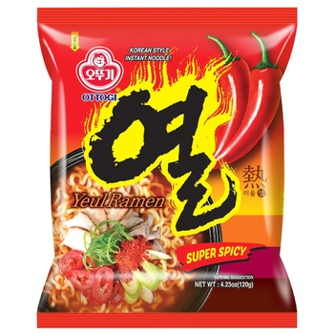
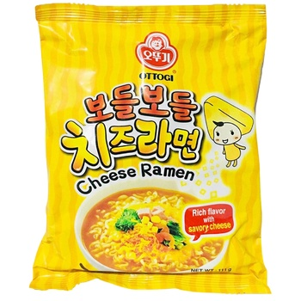
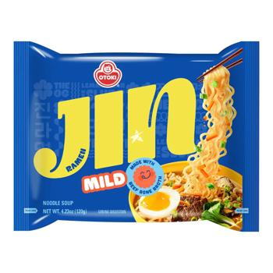
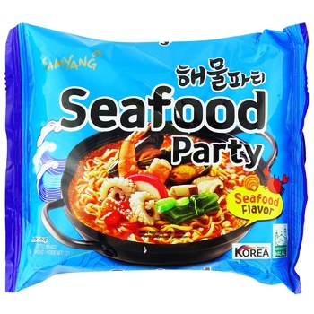
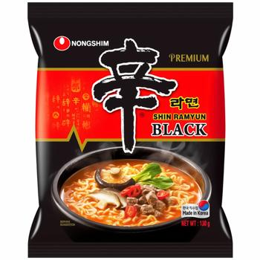
СЕГМЕНТ 1 · РАМЕН У ПАКЕТІ · З БУЛЬЙОНОМ
05
Пакет з бульйоном: найбільший сегмент
Основна частина корейської полиці: локшина й порошковий бульйон, вариться в каструлі.
ПОЗИЦІЙ У СЕГМЕНТІ
МЕДІАНА ПОЛИЦІ
ДОРОЖЧІ ЗА ЦІЛЬ 120 ₴
ВАГА ПАЧКИ
41 SKU
95 ₴
7 з 41
102–144 г
6 брендів у 11 мережах.
46 % усієї категорії.
P25–P75: 84–113 ₴.
Діапазон: 67–209 ₴.
позицій сегмента.
Дорожчі за 140,55 ₴ (зараз): 2.
межі сегмента
за зрізом 29.09.2026.
ХТО ТРИМАЄ СЕГМЕНТ · SKU НА БРЕНД
ПОЗИЦІЙ ЗА ЦІНОВОЮ СМУГОЮ · ₴ ЗА ПАЧКУ
Nongshim
16
14
Ottogi
8
13
Paldo
7
8
Samyang
5
4
O'Food
4
—
1
1
Otoki
1
до 80
80–95
95–110
110–130
130–150
150–180
180 +
ПРЕДСТАВНИКИ СЕГМЕНТА · ВІД НАЙДЕШЕВШОЇ ДО НАЙДОРОЖЧОЇ ПОЗИЦІЇ
Ottogi · Yeul Ramen дуже гостра
Ottogi · З сиром
Ottogi · Середньогостра
Samyang · Зі смаком морепродуктів
Nongshim · Зі спеціями
Nongshim · Shin Ramyun Black
68 ₴
83 ₴
67–101 ₴
108 ₴
98–129 ₴
202–209 ₴
120 г · Ашан
111 г · Зараз
120 г · Ашан · Космос · Grono +2
120 г · Onde
120 г · Космос · Клас · METRO +4
130 г · Ашан · Grono

Slide 6
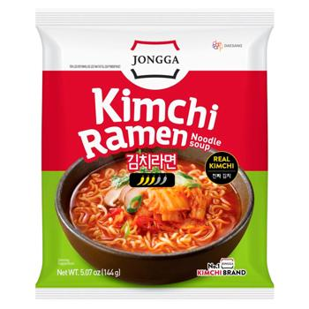
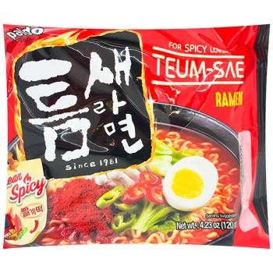
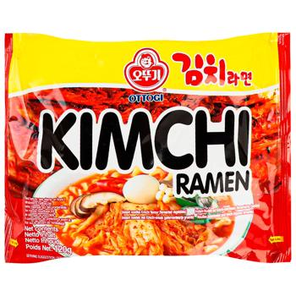
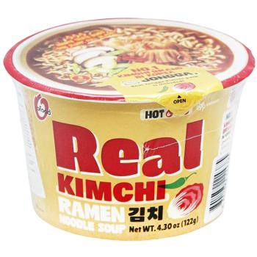
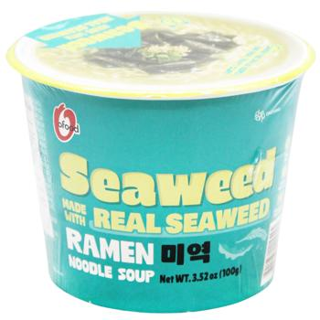
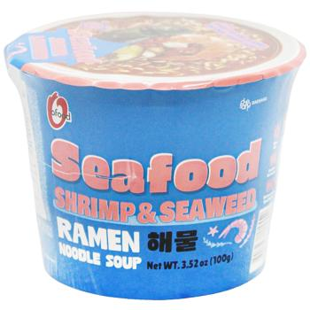
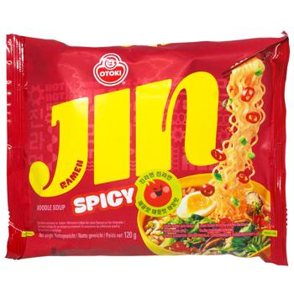
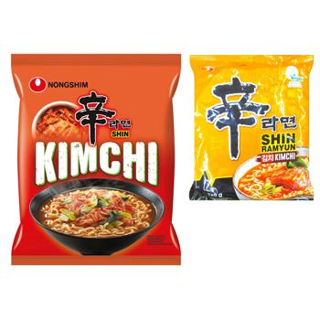
СЕГМЕНТ 1 · РАМЕН У ПАКЕТІ · З БУЛЬЙОНОМ · 41 ПОЗИЦІЙ
06
Пакет з бульйоном: каталог 1 з 4 — 68–85 грн
СЕГМЕНТ 1 · РАМЕН У ПАКЕТІ · З БУЛЬЙОНОМ · Варіння 4–5 хв · подається з бульйоном · вага 102–144 г
Ottogi · Yeul Ramen дуже гостра
O'Food · Кімчі Рамен локшина
Paldo · Teumsae Ramen
Nongshim · Зі спеціями
Ottogi · Kimchi Ramen
O'Food · Кімчі Рамен
68 ₴
68–72 ₴
72 ₴
74 ₴
67–85 ₴
74–80 ₴
120 г · Ашан
144 г · Ашан · Зараз
120 г · Grono
120 г · Ашан
120 г · Ашан · Космос · Таврія …
129 г · Ашан · Зараз
O'Food · Сівід Рамен
O'Food · Смак морепродуктів
Ottogi · З сиром
Ottogi · Jin рамен гостра
Nongshim · Кімчі Рамьон
74–80 ₴
74–84 ₴
83 ₴
84 ₴
85 ₴
103 г · Ашан · Зараз
102 г · Ашан · Зараз
111 г · Зараз
120 г · Ашан
120 г · Ашан

Slide 7
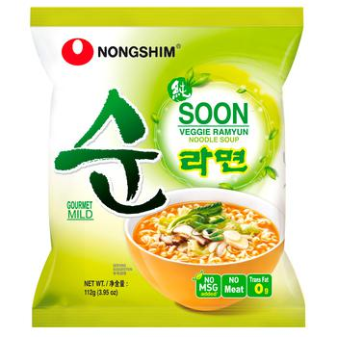
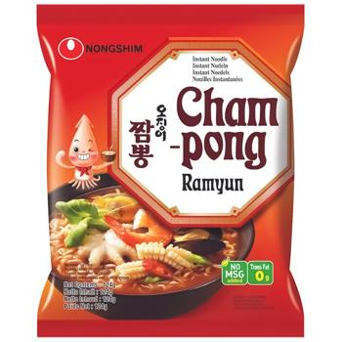
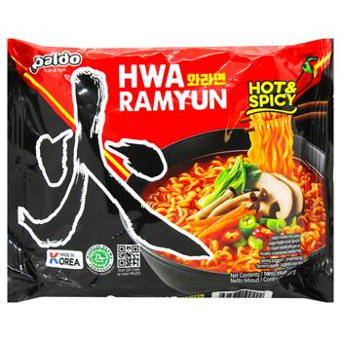
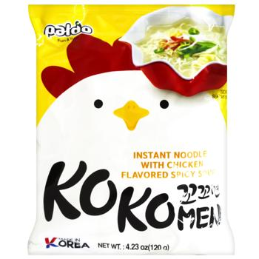
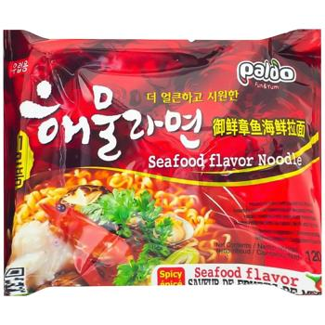
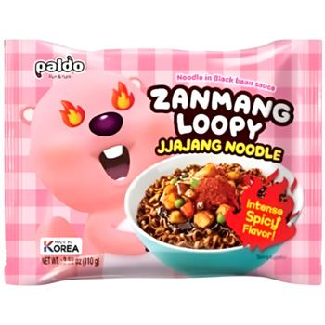
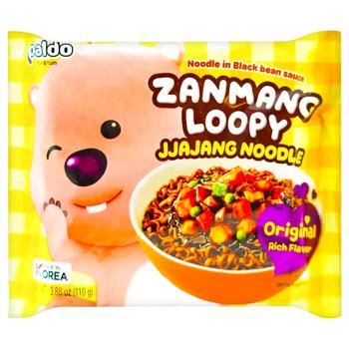
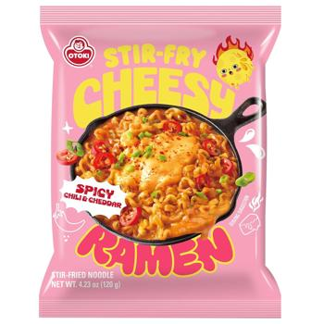
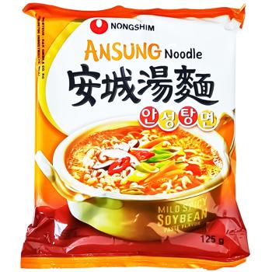
СЕГМЕНТ 1 · РАМЕН У ПАКЕТІ · З БУЛЬЙОНОМ · 41 ПОЗИЦІЙ
07
Пакет з бульйоном: каталог 2 з 4 — 88–98 грн
СЕГМЕНТ 1 · РАМЕН У ПАКЕТІ · З БУЛЬЙОНОМ · Варіння 4–5 хв · подається з бульйоном · вага 102–144 г
Nongshim · Soon Veggie Ramyun овоч…
Nongshim · Cham-Pong Ramyun з море…
Paldo · Hwa Ramyun з гострим пе…
Paldo · Kokomen зі смаком курки…
Ottogi · Jin рамен гостра
Ottogi · Середньогостра
74–102 ₴
89 ₴
87–93 ₴
92 ₴
93 ₴
67–101 ₴
112 г · Ашан · Onde
124 г · Ашан
120 г · Ашан · Grono
120 г · Ашан
120 г · Космос · Таврія В
120 г · Ашан · Космос · Grono +2
Paldo · Зі смаком морепродуктів
Paldo · Spicy Zanmang Loopy з б…
Paldo · Zanmang Loopy оригіналь…
Otoki · Cheesy Ramen зі смаком…
Nongshim · AnSungTangMyun з грибам…
93 ₴
76–113 ₴
76–113 ₴
95 ₴
74–122 ₴
120 г · Ашан
110 г · Ашан · Grono
110 г · Ашан · Grono
120 г · Ашан
125 г · Ашан · Onde

Slide 8
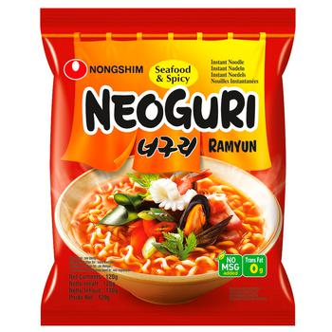
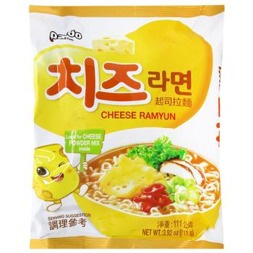
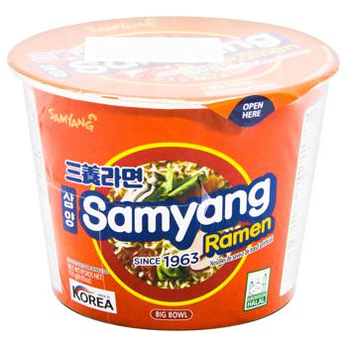
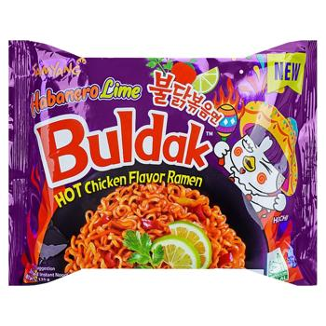
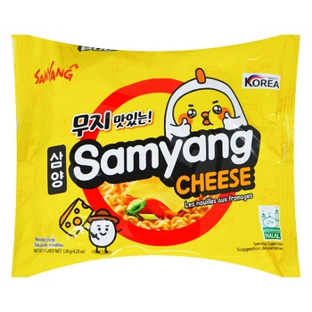

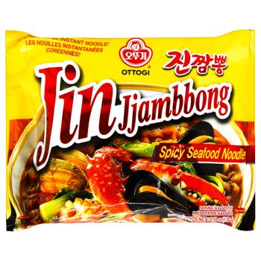
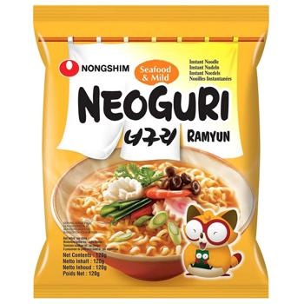
СЕГМЕНТ 1 · РАМЕН У ПАКЕТІ · З БУЛЬЙОНОМ · 41 ПОЗИЦІЙ
08
Пакет з бульйоном: каталог 3 з 4 — 104–117 грн
СЕГМЕНТ 1 · РАМЕН У ПАКЕТІ · З БУЛЬЙОНОМ · Варіння 4–5 хв · подається з бульйоном · вага 102–144 г
Nongshim · З морепродуктами гостра
Paldo · З сиром
Samyang · Зі смаком морепродуктів
Nongshim · Shin Ramyun зі смаком г…
Samyang · Макаронні вироби Samyan…
Samyang · Локшина зі смаком курки…
85–122 ₴
105 ₴
108 ₴
89–132 ₴
112 ₴
108–169 ₴
120 г · Ашан · Onde
110 г · Ашан
120 г · Onde
120 г · Ашан · Grono
115 г · Ашан · Зараз
135 г · Ашан · Grono · Зараз
Samyang · З сиром
Ottogi · З кунжутом
Ottogi · Jin Jjambbong Ramen з м…
Nongshim · З морепродуктами середн…
Nongshim · Зі спеціями
99–124 ₴
112 ₴
112 ₴
85–125 ₴
98–129 ₴
120 г · Ашан · Зараз
115 г · Ашан
130 г · Ашан
120 г · Ашан · Клас · METRO +2
120 г · Космос · Клас · METRO +4

Slide 9
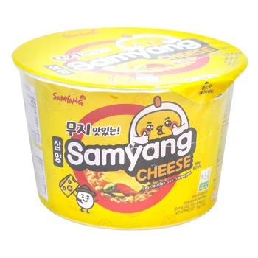
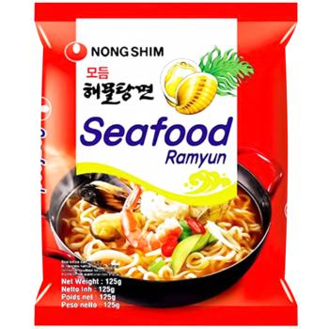
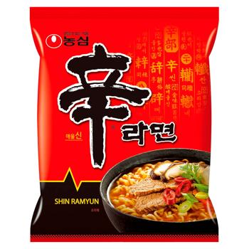
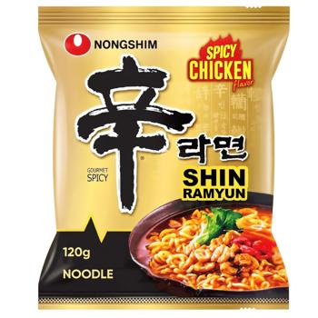
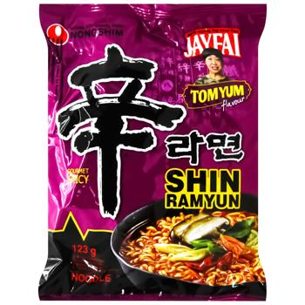
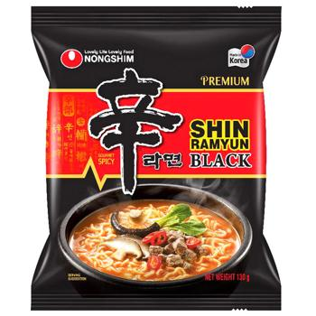
СЕГМЕНТ 1 · РАМЕН У ПАКЕТІ · З БУЛЬЙОНОМ · 41 ПОЗИЦІЙ
09
Пакет з бульйоном: каталог 4 з 4 — 118–205 грн
СЕГМЕНТ 1 · РАМЕН У ПАКЕТІ · З БУЛЬЙОНОМ · Варіння 4–5 хв · подається з бульйоном · вага 102–144 г
Nongshim · Kimchi Ramyun
Samyang · Зі смаком сиру
Nongshim · З морепродуктами
Nongshim · Зі спеціями
Nongshim · Shin Ramyun з грибами
Nongshim · Shin Ramyun Tom Yum Том…
98–124 ₴
112–130 ₴
125–135 ₴
125 ₴
128 ₴
116–142 ₴
120 г · ЧудоМаркет · Космос · G…
105 г · Ашан · Зараз
125 г · Клас · Onde · Восторг
120 г · Grono
120 г · Onde
123 г · Ашан · Grono
Nongshim · Шин Рамен Black
Nongshim · Shin Ramyun Black
165 ₴
202–209 ₴
130 г · METRO
130 г · Ашан · Grono

Slide 10
СЕГМЕНТ 1 · ДЕ ПРОДАЄТЬСЯ
10
Пакет з бульйоном: де продається
ПОЗИЦІЙ СЕГМЕНТА В МЕРЕЖІ
Національні мережі · 5
ЦІЛЬОВИЙ КАНАЛ
Ашан
31
Ашан
31
NOVUS
2
METRO
4
«Зараз»
11
Grono
11
«Сільпо»
1*
«Зараз»
11
Onde
9
«Космос»
5
Регіональні мережі · 7
РЕГІОНАЛЬНИЙ ВХІД
«Таврія В»
5
Grono
11
Onde
9
«Клас»
4
«Восторг»
4
«Клас»
4
«Космос»
5
«Таврія В»
5
«ЧудоМаркет»
1
METRO
4
«Восторг»
4
Без позицій сегмента · 6
ВІЛЬНА ПОЛИЦЯ
NOVUS
2
«ЧудоМаркет»
1
МегаМаркет
Ultramarket
ЕКО
Епіцентр
«Торба»
«Ідеал»
«Сільпо»
1*
0

Slide 11
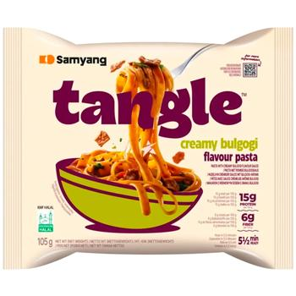
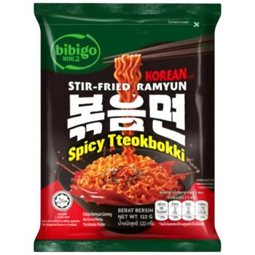

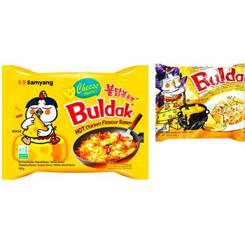
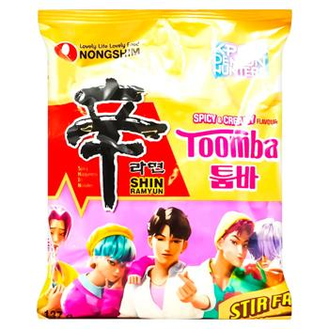
СЕГМЕНТ 2 · РАМЕН У ПАКЕТІ · ІЗ СОУСОМ
11
Пакет із соусом: 30 позицій, медіана 106 грн
ПОЗИЦІЙ У СЕГМЕНТІ
МЕДІАНА ПОЛИЦІ
ДОРОЖЧІ ЗА ЦІЛЬ 120 ₴
ВАГА ПАЧКИ
30 SKU
106 ₴
11 з 30
105–145 г
7 брендів у 12 мережах.
34 % усієї категорії.
P25–P75: 86–137 ₴.
Діапазон: 72–198 ₴.
позицій сегмента.
Дорожчі за 140,55 ₴ (зараз): 5.
межі сегмента
за зрізом 29.09.2026.
ХТО ТРИМАЄ СЕГМЕНТ · SKU НА БРЕНД
ПОЗИЦІЙ ЗА ЦІНОВОЮ СМУГОЮ · ₴ ЗА ПАЧКУ
Samyang
11
9
Paldo
6
Nongshim
5
5
5
5
Bibigo
4
2
3
Ottogi
2
1
Choi's
1
до 80
80–95
95–110
110–130
130–150
150–180
180 +
ПРЕДСТАВНИКИ СЕГМЕНТА · ВІД НАЙДЕШЕВШОЇ ДО НАЙДОРОЖЧОЇ ПОЗИЦІЇ
Samyang · Tangle зі смаком вершко…
Bibigo · Стір-фрай Рамен Spicy T…
Paldo · Bibim Men в корейському…
Samyang · З сиром гостра
Samyang · Зі смаком курки гостра
Nongshim · Spicy & Creamy Toomba K…
78 ₴
86 ₴
72–124 ₴
115 ₴
93–156 ₴
198 ₴
105 г · Onde
122 г · Ашан
130 г · ЧудоМаркет · Grono · NO…
130 г · Ашан
140 г · Ашан · Космос · Grono +4
137 г · Grono

Slide 12
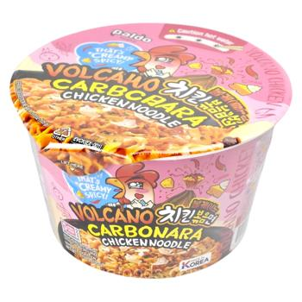
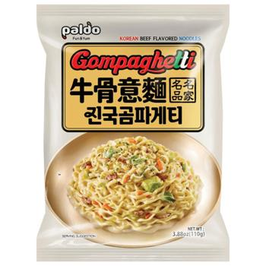
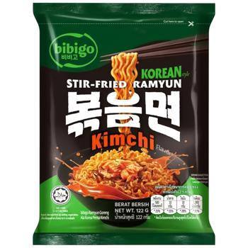
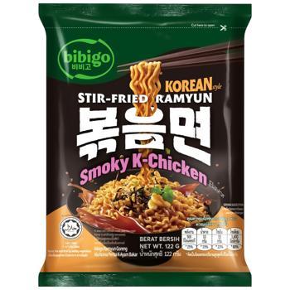
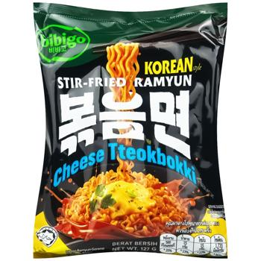


СЕГМЕНТ 2 · РАМЕН У ПАКЕТІ · ІЗ СОУСОМ · 30 ПОЗИЦІЙ
12
Пакет із соусом: каталог 1 з 3 — 78–89 грн
СЕГМЕНТ 2 · РАМЕН У ПАКЕТІ · ІЗ СОУСОМ · Варіння 4–5 хв · воду злити, змішати із соусом · вага 105–145 г
фото немає
Samyang · Tangle зі смаком вершко…
fire bull · Stir-Fried Ramen Beef
Paldo · Volcano Carbonara гостр…
Paldo · Compaghetti локшина
Bibigo · Стір-фрай Рамен зі смак…
Bibigo · Стір-фрай Рамен Курка б…
78 ₴
78 ₴
80 ₴
81 ₴
86 ₴
86 ₴
105 г · Onde
138 г · Onde
105 г · Ашан
110 г · Ашан
122 г · Ашан
122 г · Ашан
Bibigo · Стір-фрай Рамен Spicy T…
Bibigo · Стір-фрай Рамен Cheese…
Ottogi · Stir-Fry Рамен із сиром
Ottogi · Stir-Fry Рамен із сиром…
86 ₴
86 ₴
89 ₴
89 ₴
122 г · Ашан
127 г · Ашан
120 г · Ашан
130 г · Ашан

Slide 13







СЕГМЕНТ 2 · РАМЕН У ПАКЕТІ · ІЗ СОУСОМ · 30 ПОЗИЦІЙ
13
Пакет із соусом: каталог 2 з 3 — 89–123 грн
СЕГМЕНТ 2 · РАМЕН У ПАКЕТІ · ІЗ СОУСОМ · Варіння 4–5 хв · воду злити, змішати із соусом · вага 105–145 г
Nongshim · Stir Fry Шин Рамьойн го…
Nongshim · Shin Ramyun Stir Fry зі…
Paldo · Bibim Men в корейському…
Samyang · Chacharoni зі смаком чо…
Paldo · Stir fried з куркою
Samyang · Buldak Jjajang зі смако…
89 ₴
96 ₴
72–124 ₴
90–115 ₴
86–123 ₴
108 ₴
131 г · Ашан
136 г · Ашан
130 г · ЧудоМаркет · Grono · NO…
140 г · Ашан · Зараз
130 г · Ашан · Grono
140 г · Ашан
Paldo · Volcano Carbonara куряча
Samyang · З сиром гостра
Nongshim · Chapaghetti
Paldo · Volcano Chicken з курко…
105–121 ₴
115 ₴
89–136 ₴
84–123 ₴
130 г · Ашан · Grono · Onde
130 г · Ашан
140 г · Ашан · Клас · METRO +3
140 г · Ашан · Grono · Onde

Slide 14





СЕГМЕНТ 2 · РАМЕН У ПАКЕТІ · ІЗ СОУСОМ · 30 ПОЗИЦІЙ
14
Пакет із соусом: каталог 3 з 3 — 125–198 грн
СЕГМЕНТ 2 · РАМЕН У ПАКЕТІ · ІЗ СОУСОМ · Варіння 4–5 хв · воду злити, змішати із соусом · вага 105–145 г
Choi's · Карбон
Samyang · Buldak Рамен з гострою…
Samyang · Зі смаком курки дуже го…
Samyang · Зі смаком курки гостра
Samyang · Гостра з сиром
Nongshim · Toomba Spicy&Creamy Sti…
125 ₴
94–184 ₴
86–151 ₴
93–156 ₴
100–151 ₴
131–154 ₴
131 г · Космос · Таврія В
145 г · Ашан · ЧудоМаркет · Кос…
140 г · Ашан · ЧудоМаркет · Кос…
140 г · Ашан · Космос · Grono +4
130 г · ЧудоМаркет · Космос · G…
137 г · Ашан · ЧудоМаркет · Gro…
Samyang · Tangle зі смаком вершко…
Samyang · Tangle зі смаком вершко…
Samyang · Tangle зі смаком часник…
Nongshim · Spicy & Creamy Toomba K…
78–157 ₴
157 ₴
78–157 ₴
198 ₴
105 г · Клас · Onde · Восторг
105 г · Клас · Восторг
105 г · Клас · Onde · Восторг
137 г · Grono

Slide 15
СЕГМЕНТ 2 · ДЕ ПРОДАЄТЬСЯ
15
Пакет із соусом: де продається
ПОЗИЦІЙ СЕГМЕНТА В МЕРЕЖІ
Національні мережі · 5
ЦІЛЬОВИЙ КАНАЛ
Ашан
21
Ашан
21
NOVUS
6
METRO
1
«Зараз»
3
Onde
12
«Сільпо»
3*
Grono
10
«Клас»
7
«Восторг»
7
Регіональні мережі · 8
РЕГІОНАЛЬНИЙ ВХІД
NOVUS
6
Grono
10
Onde
12
«Клас»
7
«Восторг»
7
«ЧудоМаркет»
5
«Космос»
5
«Таврія В»
5
«ЧудоМаркет»
5
«Космос»
5
«Торба»
2
«Таврія В»
5
Без позицій сегмента · 5
ВІЛЬНА ПОЛИЦЯ
«Зараз»
3
«Сільпо»
3*
МегаМаркет
Ultramarket
ЕКО
Епіцентр
«Ідеал»
«Торба»
2
METRO
1
0

Slide 16






СЕГМЕНТ 3 · РАМЕН У СТАКАНІ
16
Стакан: заливається окропом, без плити
ПОЗИЦІЙ У СЕГМЕНТІ
МЕДІАНА ПОЛИЦІ
ДОРОЖЧІ ЗА ЦІЛЬ 120 ₴
ВАГА ПАЧКИ
18 SKU
104 ₴
3 з 18
62–120 г
4 брендів у 8 мережах.
20 % усієї категорії.
P25–P75: 93–111 ₴.
Діапазон: 34–195 ₴.
позицій сегмента.
Дорожчі за 140,55 ₴ (зараз): 3.
межі сегмента
за зрізом 29.09.2026.
ХТО ТРИМАЄ СЕГМЕНТ · SKU НА БРЕНД
ПОЗИЦІЙ ЗА ЦІНОВОЮ СМУГОЮ · ₴ ЗА ПАЧКУ
Nongshim
11
7
Samyang
5
Paldo
1
4
Ottogi
1
3
2
1
—
1
до 80
80–95
95–110
110–130
130–150
150–180
180 +
ПРЕДСТАВНИКИ СЕГМЕНТА · ВІД НАЙДЕШЕВШОЇ ДО НАЙДОРОЖЧОЇ ПОЗИЦІЇ
Samyang · Bulgogi Рамен
Ottogi · Jin Ramen Гостра
Nongshim · Shrimp в стакані
Nongshim · Shin Red Super Spicy го…
Nongshim · Soon Veggie Cup Noodle…
Nongshim · Shin Cup локшина з гриб…
65 ₴
82 ₴
103 ₴
105 ₴
111 ₴
195 ₴
80 г · Ашан
67 г · Ашан
67 г · Ашан
68 г · METRO
67 г · METRO
80 г · Grono

Slide 17





СЕГМЕНТ 3 · РАМЕН У СТАКАНІ · 18 ПОЗИЦІЙ
17
Стакан: каталог 1 з 2 — 65–103 грн
СЕГМЕНТ 3 · РАМЕН У СТАКАНІ · Залити окропом 3–4 хв · без плити · вага 62–120 г
Samyang · Bulgogi Рамен
Samyang · Jjanang Рамен
Samyang · Кімчі
Ottogi · Jin Ramen Гостра
Nongshim · Шин Рамьон гостра сублі…
Paldo · Jumbo Noodle Hot & Spic…
65 ₴
65 ₴
65–86 ₴
82 ₴
97 ₴
99 ₴
80 г · Ашан
80 г · Ашан
80 г · Ашан · Onde
67 г · Ашан
68 г · Ашан
120 г · Ашан
Samyang · Buldak Hot Chicken
Nongshim · Shrimp в стакані
Nongshim · Tempura Udon
34–149 ₴
103 ₴
103 ₴
70 г · Космос · Grono · Клас +3
67 г · Ашан
62 г · Ашан

Slide 18




СЕГМЕНТ 3 · РАМЕН У СТАКАНІ · 18 ПОЗИЦІЙ
18
Стакан: каталог 2 з 2 — 105–195 грн
СЕГМЕНТ 3 · РАМЕН У СТАКАНІ · Залити окропом 3–4 хв · без плити · вага 62–120 г
Nongshim · Шин Рамьон гостра сублі…
Nongshim · Shin Red Super Spicy го…
Nongshim · Cup Ramyun Shrimp гостра
Nongshim · Tempura Udon
Nongshim · Суп Neoguri з морепроду…
Nongshim · Soon Veggie Cup Noodle…
105 ₴
105 ₴
111 ₴
111 ₴
111 ₴
111 ₴
68 г · METRO
68 г · METRO
67 г · METRO
62 г · METRO
62 г · METRO
67 г · METRO
Samyang · Buldak Hot Chicken сир
Nongshim · Kimchi Shin Ramyun Cup…
Nongshim · Shin Cup локшина з гриб…
137–150 ₴
100–158 ₴
195 ₴
70 г · Космос · Клас · Таврія …
75 г · Grono · METRO · Onde
80 г · Grono

Slide 19
ЗВЕДЕННЯ · БРЕНДИ × МЕРЕЖІ
19
Усі бренди в усіх мережах
17
верхнє число — кількість позицій (SKU) бренду в мережі
89 ₴
нижнє число — медіанна ціна пачки в ₴ · чим темніше, тим більше позицій
Ашан
Grono
Onde
METRO
«Зараз»
«Клас»
«Восторг»
«Космос»
«Таврія»
NOVUS
«ЧудоМ.»
«Торба»
«Сільпо»
SKU
МЕРЕЖ
МЕДІАНА, ₴
ВАГА ПАЧКИ
Nongshim
17
9
11
12
—
6
6
2
2
4
2
—
1
33
11
111 ₴
62–140 г
89 ₴
145 ₴
122 ₴
108 ₴
125 ₴
125 ₴
116 ₴
118 ₴
126 ₴
120 ₴
139 ₴
Samyang
13
6
10
—
7
7
7
6
6
3
3
2
3
24
12
112 ₴
70–145 г
108 ₴
152 ₴
86 ₴
112 ₴
151 ₴
151 ₴
140 ₴
140 ₴
139 ₴
130 ₴
102 ₴
90 ₴
Paldo
12
8
2
—
—
—
—
—
—
1
1
—
—
14
5
94 ₴
105–140 г
89 ₴
113 ₴
118 ₴
124 ₴
100 ₴
Ottogi
9
1
—
—
3
—
—
3
3
—
—
—
—
11
5
89 ₴
67–130 г
89 ₴
101 ₴
67 ₴
93 ₴
93 ₴
O'Food
4
—
—
—
4
—
—
—
—
—
—
—
—
4
2
77 ₴
102–144 г
74 ₴
80 ₴
Bibigo
4
—
—
—
—
—
—
—
—
—
—
—
—
4
1
86 ₴
122–127 г
86 ₴
Otoki
1
—
—
—
—
—
—
—
—
—
—
—
—
1
1
95 ₴
120 г
95 ₴
fire bull
—
—
1
—
—
—
—
—
—
—
—
—
—
1
1
78 ₴
137,8 г
78 ₴
Choi’s (SIAS)
—
—
—
—
—
—
—
1
1
—
—
—
—
1
2
125 ₴
131 г
125 ₴
125 ₴
УСЬОГО
60
24
24
12
14
13
13
12
12
8
6
2
4
93
13
103 ₴
62–145 г
89 ₴
126 ₴
114 ₴
108 ₴
88 ₴
137 ₴
137 ₴
122 ₴
122 ₴
134 ₴
120 ₴
102 ₴
114 ₴
Каталоги мереж (zakaz.ua) і «Сільпо», 29.09.2026. Клітинка = унікальні EAN × медіана цін по магазинах мережі. «Сільпо» — 4 позиції без EAN (3 Samyang, 1 Nongshim); 93 = 89 позицій з EAN + 4 «Сільпо». Вага — мін.–макс. пачки бренду.

Slide 20
ФОРМАТ × ВАГА
20
Де насправді щільна полиця
Кількість позицій і медіанна ціна пачки за ваговими смугами
Пакет
Стакан
ПОЗИЦІЙ У ВАГОВІЙ СМУЗІ
МЕДІАННА ЦІНА ПАЧКИ, ₴
40–90 г
17
17 · 19 %
105 ₴
90–110 г
8
8 · 9 %
101 ₴
110–125 г
35
36 · 40 %
93 ₴
наші SKU:
112,5–131 г
125–145 г
27
27 · 30 %
112 ₴
145 г +
1 · 1 %
135 ₴
120 грн
ВАГА НАШИХ SKU — РИНКОВА
ЦІНА НАШИХ SKU ПРОТИ ЦИХ СМУГ
112,5–131 г потрапляє у дві найщільніші смуги: 70 % усіх позицій ринку.
При полиці 120 грн наші SKU на 29 % дорожчі за медіану смуги 110–125 г (93 грн), при поточних 140,55 грн — на 51 %.

Slide 21
РИТЕЙЛ-АУДИТ · МЕРЕЖІ
21
Що з корейського рамену стоїть у мережах
Суцільна перевірка онлайн-каталогів 18 мереж, зріз 29.09.2026. SKU — унікальні позиції корейського рамену в каталозі мережі.
Samyang
Nongshim
Paldo
Ottogi
O'Food
Bibigo
Otoki
Choi's
ЦІНА ПАЧКИ, ₴: мін.–макс. (лінія) · медіана (мітка)
120 ₴
МЕДІАНА
Ашан
60
65–202 ₴
НАЦ.
17
13
12
9
4
4
89 ₴
Onde
РЕГІОН.
11
10
24
67–158 ₴
114 ₴
Grono
24
72–209 ₴
РЕГІОН.
9
8
6
126 ₴
«Зараз»
НАЦ.
7
4
14
67–124 ₴
88 ₴
«Клас»
РЕГІОН.
7
6
13
117–157 ₴
137 ₴
«Восторг»
РЕГІОН.
7
6
13
117–157 ₴
137 ₴
«Космос»
РЕГІОН.
6
12
40–150 ₴
122 ₴
METRO
НАЦ.
12
12
98–165 ₴
108 ₴
«Таврія В»
РЕГІОН.
6
12
34–150 ₴
122 ₴
NOVUS
НАЦ.
4
8
119–184 ₴
134 ₴
«ЧудоМаркет»
РЕГІОН.
6
100–134 ₴
120 ₴
«Сільпо»
НАЦ.
4
90–199 ₴
114 ₴
«Торба»
РЕГІОН.
2
93–111 ₴
102 ₴
МегаМаркет · Ultramarket · ЕКО · Епіцентр · «Ідеал» — 0 позицій у зрізі
ДІРКА №1 · «СІЛЬПО»
ДІРКА №2 · П’ЯТЬ МЕРЕЖ З НУЛЕМ
ОДИН ПОСТАЧАЛЬНИК НА ДВІ МЕРЕЖІ
Найбільша мережа країни тримає 4 позиції. Полиця відкрита, але вхід там 90–199 ₴.
МегаМаркет, Ultramarket, ЕКО, Епіцентр, «Ідеал» — жодної позиції у зрізі.
«Космос» і «Таврія В» — по 12 позицій; 12 із них збігаються за EAN.

Slide 22
КАНАЛИ · ЦІНИ
22
Ціна пачки по каналах і наша поточна полиця
Мін.–макс. (лінія), 25–75 % пропозицій (блок), медіана (риска) · ціна пачки, ₴ · смуги — наша поточна полиця у двох варіантах закупівлі
ПРОПОЗИЦІЙ
ДО 120 ₴
ціль 120 ₴
зараз · 33 палети
зараз · 6 палет
95 ₴
141–162 ₴
181–208 ₴
Національні мережі
202
98
85 %
5 мереж · Ашан, METRO, NOVUS…
Регіональні мережі
125 ₴
8 мереж · Grono, Onde, «Космос»…
209
106
41 %
Суші Повар
99 ₴
фудшоп
139
77
90 %
Asia Foods
117 ₴
фудшоп
175
23
61 %
Тайякі Март
121 ₴
фудшоп
158
24
50 %
Prom.ua
116 ₴
маркетплейс
199
24
62 %
40
60
80
100
120
140
160
180
200
220
Мережі: каталоги 29.09.2026, медіана ціни позиції в мережі. Фудшопи й Prom.ua: сторінки категорій, жовтень 2026, без наборів дорожче 250 ₴. Смуги: Vegetable/Spicy/Beef/Chicken (нижня межа) і Gouda/Carbonara (верхня межа) за фінмоделлю, бонус 35 %, маржа 20 %.

Slide 23
КАНАЛИ · ЦІНОВІ РІВНІ
23
Частка пропозицій за ціною пачки в кожному каналі
Мережі — 89 SKU корейського рамену (пакети й стакани); фудшопи й Prom.ua — рамен зі сторінок категорій, без наборів. Числа в смугах — % пропозицій
до 100 ₴
100–120 ₴
120–140 ₴
понад 140 ₴
ДО 120 ₴
ПОЗ.
ЯКІ БРЕНДИ (ПОЗИЦІЙ)
«Торба»
50
50
100 %
2
Samyang 2
Ашан
72
23
95 %
60
Nongshim 17 · Samyang 13 · Paldo 12 · Ottogi 9
METRO
25
67
8
92 %
12
Nongshim 12
Суші Повар
58
31
10
90 %
77
Samyang 28 · інші 16 · Paldo 15 · Nongshim 13
«Зараз»
57
29
14
86 %
14
Samyang 7 · O'Food 4 · Ottogi 3
Prom.ua
25
38
33
62 %
24
Samyang 8 · Nongshim 6 · Paldo 4 · Ottogi 3
Asia Foods
22
39
30
9
61 %
23
інші 18 · Paldo 3 · Nongshim 2
Onde
29
29
29
12
58 %
24
Nongshim 11 · Samyang 10 · Paldo 2 · fire bull 1
«Таврія В»
33
17
42
8
50 %
12
Samyang 6 · Ottogi 3 · Nongshim 2 · Choi's 1
«Космос»
33
17
42
8
50 %
12
Samyang 6 · Ottogi 3 · Nongshim 2 · Choi's 1
«ЧудоМаркет»
33
17
50
50 %
6
Samyang 3 · Nongshim 2 · Paldo 1
«Сільпо»
50
25
25
50 %
4
Samyang 3 · Nongshim 1
Тайякі Март
38
12
38
12
50 %
24
інші 10 · Samyang 7 · Ottogi 4 · Nongshim 3
Grono
12
21
25
42
33 %
24
Nongshim 9 · Paldo 8 · Samyang 6 · Ottogi 1
«Восторг»
15
38
46
15 %
13
Samyang 7 · Nongshim 6
«Клас»
15
38
46
15 %
13
Samyang 7 · Nongshim 6
NOVUS
12
62
25
12 %
8
Nongshim 4 · Samyang 3 · Paldo 1
Мережі — унікальні позиції (EAN) за медіанною ціною в мережі, 29.09.2026; «Сільпо» — 4 позиції. Фудшопи й Prom.ua — сторінки категорій, жовтень 2026 (бренд визначено за назвою; «інші» — не корейські або без бренду).

Slide 24
ОКРЕМИЙ КОНКУРЕНТ · ЦІНА ПРОДАЖУ
24
Choi’s у «Таврії В»: по чому продавали
Той самий бренд SIAS уже стоїть на українській полиці. Три дати й три рівні цін — щоб порівняти з нашою ціллю та поточною моделлю.
CHOI’S CARBONARA 131 Г · ЦІНА ЗА ПАЧКУ, ГРН
ПОРІВНЯННЯ · «ЗАРАЗ» = 33 ПАЛЕТИ, БОНУС 35 %, МАРЖА 20 %
ЄС · dotasia.eu · акція €1,80
92,2 грн
CHOI’S
ЦІЛЬ 120
ЗАРАЗ
Ціна, грн
125,20 / 131,50
120,00
162,18
ЄС · dotasia.eu · звичайна €2,20
112,6 грн
До Choi’s 125,20
—
−4,2 %
+29,5 %
«Таврія В» · 29.09.2026
125,20 грн
До медіани пакета 102,8
+21,8 %
+16,7 %
+57,8 %
«Космос» · 29.09.2026
125,20 грн
Дорожчих у категорії*
13 з 71
18 з 71
3 з 71
«Таврія В» · 05–06.10 (за V3)
131,50 грн
НАШ SIAS · ціль за моделлю
120,00 грн
НАШ SIAS · зараз, 33 палети
162,18 грн
НАШ SIAS · зараз, 6 палет
208,43 грн
0
40
80
120
160
200

Slide 25
КОНКУРЕНТИ · ПОПУЛЯРНІ ПАКЕТИ
25
Популярні пакети: кожна позиція та її ціна
Nongshim
Samyang
Paldo
Ottogi
Bibigo
O'Food
Otoki
SIAS:
смуга: ціль 120 → зараз 33 палети → 6 палет
ПАКЕТ 120 Г · 22 ПОЗИЦІЙ
ПАКЕТ 130 Г · 9 ПОЗИЦІЙ
68–128 ₴ · до 120 ₴ включно: 20
89–205 ₴ · до 120 ₴ включно: 6
Ottogi · Yeul Ramen дуже гостра
68 ₴
Ottogi · Stir-Fry із сиром гостра
89 ₴
Paldo · Teumsae Ramen
72 ₴
Paldo · Bibim Men в корейському ст…
100 ₴
Nongshim · зі спеціями
74 ₴
Paldo · Stir fried з куркою
104 ₴
Ottogi · Kimchi Ramen
77 ₴
Ottogi · Jin Jjambbong Ramen з море…
112 ₴
Ottogi · Jin гостра
84 ₴
Paldo · Volcano Carbonara куряча
114 ₴
Nongshim · Кімчі
85 ₴
Samyang · Ramen з сиром гостра
115 ₴
Ottogi · Stir-Fry із сиром
89 ₴
SIAS · Carbonara Spicy 131 г
Paldo · Hwa Ramyun з гострим перцем
90 ₴
ціль 120 ₴ · зараз: 33 палети 162 ₴ · 6 палет 208 ₴
Paldo · Kokomen зі смаком курки го…
92 ₴
Samyang · гостра з сиром
139 ₴
Ottogi · Jin гостра
93 ₴
Nongshim · Шин Black
165 ₴
Ottogi · середньогостра
93 ₴
Nongshim · Shin Ramyun Black
205 ₴
Paldo · зі смаком морепродуктів
93 ₴
0
60
120
180
Otoki · Cheesy Ramen зі смаком сир…
95 ₴
ПАКЕТ 140 Г · 6 ПОЗИЦІЙ
Nongshim · з морепродуктами гостра
104 ₴
103–138 ₴ · до 120 ₴ включно: 3
Samyang · зі смаком морепродуктів
108 ₴
Nongshim · Shin Ramyun зі смаком гост…
110 ₴
Samyang · Chacharoni зі смаком чорни…
103 ₴
Samyang · Ramen з сиром
112 ₴
Samyang · Buldak Jjajang зі смаком г…
108 ₴
Nongshim · з морепродуктами середньог…
114 ₴
Nongshim · Chapaghetti
120 ₴
Nongshim · зі спеціями
117 ₴
Paldo · Volcano Chicken з куркою д…
123 ₴
Nongshim · Kimchi Ramyun
118 ₴
Samyang · зі смаком курки дуже гостра
137 ₴
SIAS · Vegetable/Spicy/Beef/Chicken 113 г
Samyang · зі смаком курки гостра
138 ₴
ціль 120 ₴ · зараз: 33 палети 141 ₴ · 6 палет 181 ₴
SIAS · Gouda Cheese 123 г
0
60
120
180
ціль 120 ₴ · зараз: 33 палети 162 ₴ · 6 палет 208 ₴
Nongshim · зі спеціями
125 ₴
Nongshim · Shin Ramyun з грибами
128 ₴
0
60
120
180
Каталоги мереж 29.09.2026: медіанна ціна пачки по мережах, де позиція є. Червона лінія — 120 ₴. SIAS: поточна полиця за фінмоделлю, бонус 35 %, маржа 20 %.

Slide 26
КОНКУРЕНТИ · НИЖЧЕ 120 ₴
26
Ключові конкуренти продаються нижче 120 ₴
ДІАПАЗОН ЦІНИ ПАЧКИ ПО МЕРЕЖАХ, ₴
АКЦІЇ: ЗВИЧАЙНА ЦІНА → АКЦІЙНА, ₴
дешевше за ціль 120 ₴
дорожче за ціль
звичайна
акційна
ціль 120 ₴
зараз · 33 палети
зараз · 6 палет
Samyang Buldak курка та сир · 140 г
Samyang Buldak 2× spicy
86 ₴
151 ₴
174 ₴
140 г · 10 мереж
Onde
«Восторг»
90 ₴ (−48 %) · «Сільпо»
Nongshim Chapaghetti
89 ₴
136 ₴
Samyang Buldak карбонара · 130 г
140 г · 6 мереж
Ашан
«Восторг»
174 ₴
Samyang Buldak Hot Chicken
93 ₴
156 ₴
90 ₴ (−48 %) · «Сільпо»
140 г · 7 мереж
«Торба»
Grono
Samyang Buldak тушкована курка
94 ₴
184 ₴
Samyang · Ramen зі смаком курки з… · 135 г
145 г · 7 мереж
Ашан
NOVUS
178 ₴
108 ₴ (−39 %) · Ашан
Nongshim Рамен зі спеціями
98 ₴
129 ₴
120 г · 7 мереж
METRO
NOVUS
Samyang · зі смаком курки гостра · 140 г
Nongshim Kimchi Ramyun
98 ₴
124 ₴
144 ₴
120 г · 9 мереж
METRO
NOVUS
93 ₴ (−36 %) · «Торба»
Samyang Buldak з сиром
100 ₴
151 ₴
Nongshim · Soon Veggie Ramyun овоч… · 112 г
130 г · 9 мереж
«ЧудоМаркет»
«Восторг»
96 ₴
Paldo Volcano Carbonara
105 ₴
121 ₴
74 ₴ (−23 %) · Ашан
130 г · 3 мереж
Ашан
Grono
Ottogi · Jin Jjambbong Ramen з м… · 130 г
Nongshim Toomba Spicy & Creamy
131 ₴
154 ₴
146 ₴
137 г · 7 мереж
«ЧудоМаркет»
Grono
112 ₴ (−23 %) · Ашан
60
80
100
120
140
160
180
200
220
Каталоги мереж 29.09.2026: ціна позиції в мережі (медіана по магазинах); «стара ціна» віддається не всіма мережами, тому акцій насправді більше. Смуги — наша поточна полиця: Vegetable/Spicy/Beef/Chicken (нижня межа) і Gouda/Carbonara (верхня).

Slide 27
ФІНМОДЕЛЬ · 33 ПАЛЕТИ · ФІНАЛЬНІ ЦИФРИ
27
33 палети: закупівля €0,65–0,75 → €0,54, полиця 120 ₴
ЗАРАЗ · ПОЛИЦЯ
ЗАПИТ ДО SIAS
ПІСЛЯ · ПОЛИЦЯ
140,55 / 162,18 ₴
€0,54
119,86 ₴
закупівля €0,65 / €0,75 · +17…35 % до цілі 120 ₴
−17 % / −28 % від теперішньої закупівлі (одна ціна для 6 SKU)
бонус 35 % · маржа 20 % · СС 38,53 ₴ · запас 0,14 ₴
Закупівля SIAS
Собівартість
Ціна партнеру
Бонус мережі
Наш прибуток
Націнка
ПОЛИЦЯ з ПДВ
ціна пачки, €
повна, в Україні
СС ÷ 0,45
35 % ціни партнеру
20 % ціни партнеру
магазину · +40 %
партнеру × 1,40
ДО · 4 SKU
33,28 ₴
45,18 ₴
100,40 ₴
35,14 ₴
20,08 ₴
40,16 ₴
140,55 ₴
Vegetable, Spicy, Beef, Chicken · закупівля €0,65
€0,650
€0,882
€1,961
€0,686
€0,392
€0,784
€2,745
ДО · 2 SKU
38,40 ₴
52,13 ₴
115,84 ₴
40,54 ₴
23,17 ₴
46,34 ₴
162,18 ₴
Gouda, Carbonara · закупівля €0,75
€0,750
€1,018
€2,263
€0,792
€0,453
€0,905
€3,168
ПІСЛЯ · запит SIAS
27,65 ₴
38,53 ₴
85,62 ₴
29,97 ₴
17,12 ₴
34,25 ₴
119,86 ₴
усі 6 SKU · закупівля €0,54
€0,540
€0,752
€1,672
€0,585
€0,334
€0,669
€2,341
ЗМІНА · ПІСЛЯ − ДО (4 SKU)
−5,63 ₴
−6,65 ₴
−14,78 ₴
−5,17 ₴
−2,96 ₴
−5,91 ₴
−20,69 ₴
−€0,110
−€0,130
−€0,289
−€0,101
−€0,058
−€0,115
−€0,404
ЗАКУПІВЛЯ SIAS ПО ПОЗИЦІЯХ · ЗАРАЗ → ЗАПИТ
Vegetable Flavor
Spicy Flavor
Beef Flavor
Chicken Flavor
Gouda Cheese
Carbonara Spicy
113 г
112,5 г
113 г
113 г
123 г
131 г
€0,65 → €0,54
−17 %
€0,65 → €0,54
−17 %
€0,65 → €0,54
−17 %
€0,65 → €0,54
−17 %
€0,75 → €0,54
−28 %
€0,75 → €0,54
−28 %
Курс 51,20 ₴/€. Ціна партнеру = СС ÷ (1 − бонус 35 % − маржа 20 %), полиця = ціна партнеру × 1,40; усі ціни з ПДВ, за пачку. Собівартість «до» — з Self-Cost; «після» — за запитом €0,54. Джерело: RAMEN_FINMODEL_4_TABS, вкладка «Цена 120 грн — 33 паллет». Згоди SIAS немає — ціна для переговорів.

Slide 28
ФІНМОДЕЛЬ · 6 ПАЛЕТ · ФІНАЛЬНІ ЦИФРИ
28
6 палет: закупівля €0,65–0,75 → €0,32, полиця 120 ₴
ЗАРАЗ · ПОЛИЦЯ
ЗАПИТ ДО SIAS
ПІСЛЯ · ПОЛИЦЯ
180,64 / 208,43 ₴
€0,32
118,72 ₴
закупівля €0,65 / €0,75 · +51…74 % до цілі 120 ₴
−51 % / −57 % від теперішньої закупівлі (одна ціна для 6 SKU)
бонус 35 % · маржа 20 % · СС 38,16 ₴ · запас 1,28 ₴
Закупівля SIAS
Собівартість
Ціна партнеру
Бонус мережі
Наш прибуток
Націнка
ПОЛИЦЯ з ПДВ
ціна пачки, €
повна, в Україні
СС ÷ 0,45
35 % ціни партнеру
20 % ціни партнеру
магазину · +40 %
партнеру × 1,40
ДО · 4 SKU
33,28 ₴
58,06 ₴
129,03 ₴
45,16 ₴
25,81 ₴
51,61 ₴
180,64 ₴
Vegetable, Spicy, Beef, Chicken · закупівля €0,65
€0,650
€1,134
€2,520
€0,882
€0,504
€1,008
€3,528
ДО · 2 SKU
38,40 ₴
67,00 ₴
148,88 ₴
52,11 ₴
29,78 ₴
59,55 ₴
208,43 ₴
Gouda, Carbonara · закупівля €0,75
€0,750
€1,309
€2,908
€1,018
€0,582
€1,163
€4,071
ПІСЛЯ · запит SIAS
16,38 ₴
38,16 ₴
84,80 ₴
29,68 ₴
16,96 ₴
33,92 ₴
118,72 ₴
усі 6 SKU · закупівля €0,32
€0,320
€0,745
€1,656
€0,580
€0,331
€0,662
€2,319
ЗМІНА · ПІСЛЯ − ДО (4 SKU)
−16,90 ₴
−19,90 ₴
−44,23 ₴
−15,48 ₴
−8,85 ₴
−17,69 ₴
−61,92 ₴
−€0,330
−€0,389
−€0,864
−€0,302
−€0,173
−€0,346
−€1,209
ЗАКУПІВЛЯ SIAS ПО ПОЗИЦІЯХ · ЗАРАЗ → ЗАПИТ
Vegetable Flavor
Spicy Flavor
Beef Flavor
Chicken Flavor
Gouda Cheese
Carbonara Spicy
113 г
112,5 г
113 г
113 г
123 г
131 г
€0,65 → €0,32
−51 %
€0,65 → €0,32
−51 %
€0,65 → €0,32
−51 %
€0,65 → €0,32
−51 %
€0,75 → €0,32
−57 %
€0,75 → €0,32
−57 %
Курс 51,20 ₴/€. Ціна партнеру = СС ÷ (1 − бонус 35 % − маржа 20 %), полиця = ціна партнеру × 1,40; усі ціни з ПДВ, за пачку. Собівартість «до» — з Self-Cost; «після» — за запитом €0,32. Джерело: RAMEN_FINMODEL_4_TABS, вкладка «Цена 120 грн — 6 паллет». Згоди SIAS немає — ціна для переговорів.

Slide 29
ЧУТЛИВІСТЬ
29
Яка закупівля потрібна при іншій полиці й іншій маржі
Максимальна ціна закупівлі, €/пачку, при бонусі мережі 35 %. Колір — порівняння з поточною ціною SIAS: €0,75 (Gouda, Carbonara) і €0,65 (решта).
33 ПАЛЕТИ · ПОВНА МАШИНА
6 ПАЛЕТ
МАРЖА \ ПОЛИЦЯ
105 грн
110 грн
120 грн
130 грн
140 грн
МАРЖА \ ПОЛИЦЯ
105 грн
110 грн
120 грн
130 грн
140 грн
30 %
€0,34
€0,36
€0,40
€0,44
€0,48
30 %
€0,13
€0,15
€0,19
€0,23
€0,26
25 %
€0,40
€0,42
€0,47
€0,51
€0,56
25 %
€0,19
€0,21
€0,25
€0,30
€0,34
20 %
€0,46
€0,48
€0,54
€0,59
€0,64
20 %
€0,24
€0,27
€0,32
€0,37
€0,42
15 %
€0,52
€0,55
€0,60
€0,66
€0,72
15 %
€0,30
€0,33
€0,39
€0,45
€0,50
10 %
€0,58
€0,61
€0,67
€0,73
€0,80
10 %
€0,36
€0,40
€0,46
€0,52
€0,58
≥ €0,75 — досяжно для всіх SKU
€0,65–0,75 — для чотирьох SKU
€0,50–0,65 — потрібне зниження
< €0,50 — суттєве зниження
Червона рамка — ціль: полиця 120 грн, бонус мережі 35 %, маржа 20 %.
Розрахунок за формулою вкладок «Цена 120 грн» (курс 51,20; бонус 35 %; націнка 1,40; фінансування 2,5 %; ПДВ 20 %). Ціна вниз до євроцента.

